Slide 1
স্বাগতম
নাসরিন নাহার মুক্তা
সহকারী শিক্ষক
রিচি উচ্চ বিদ্যালয়
হবিগঞ্জ সদর, হবিগঞ্জ

Slide 2
তথ্য ও যোগাযোগ প্রযুক্তি
২য় অধ্যায়
কম্পিউটার সংশ্লিষ্ট যন্ত্রপাতি

Slide 3
শিখনফল
কম্পিউটার এর ইনপুট ডিভাইস কি কি তা বলতে পারবে।
ইনপুট ডিভাইস সম্পর্কে বিস্তারিত ব্যাখ্যা করতে পারবে।
মেমোরি ও স্টোরেজ ডিভাইস সম্পর্কে বর্ণনা করতে পারবে।
র‍্যাম ও রম পার্থক্য লিখতে পারব।

Slide 4
ইনপুট ডিভাইস
যে সব যন্ত্রাংশের মাধ্যমে এক জন ব্যবহারকারী
কম্পিউটারে তথ্য দেয়া যায় ও কম্পিউটারকে
প্রয়োজনীয় নির্দেশ দিতে পারে,সেগুলিকে বলে ইনপুট
ডিভাইস। যেমনঃ কি বোর্ড, মাউস, অপটিকাল
ক্যারেকটার রিডার (OCR), ম্যাগনেটিক ইঙ্ক
ক্যারেকটার রিডার (MICR)ইত্যাদি।

Slide 5
কি বোর্ড
এটি এমন একটি ইনপুট ডিভাইস, যার
সাহায্যে কম্পিউটারের মধ্যে সরাসরি কোনও তথ্য দেওয়া যায়।
কি বোর্ডে অনেকগুলি বাটন বা বোতাম
থাকে, এগুলির উপরে সাধারণত ইংরেজি
বর্ণমালা মুদ্রিত থাকে ।
কি বোর্ড এ বর্ণ, সংখ্যা,বিশেষ কিছু চিহ্ন সারিবদ্ধভাবে বিন্যস্ত থাকে।

Slide 6
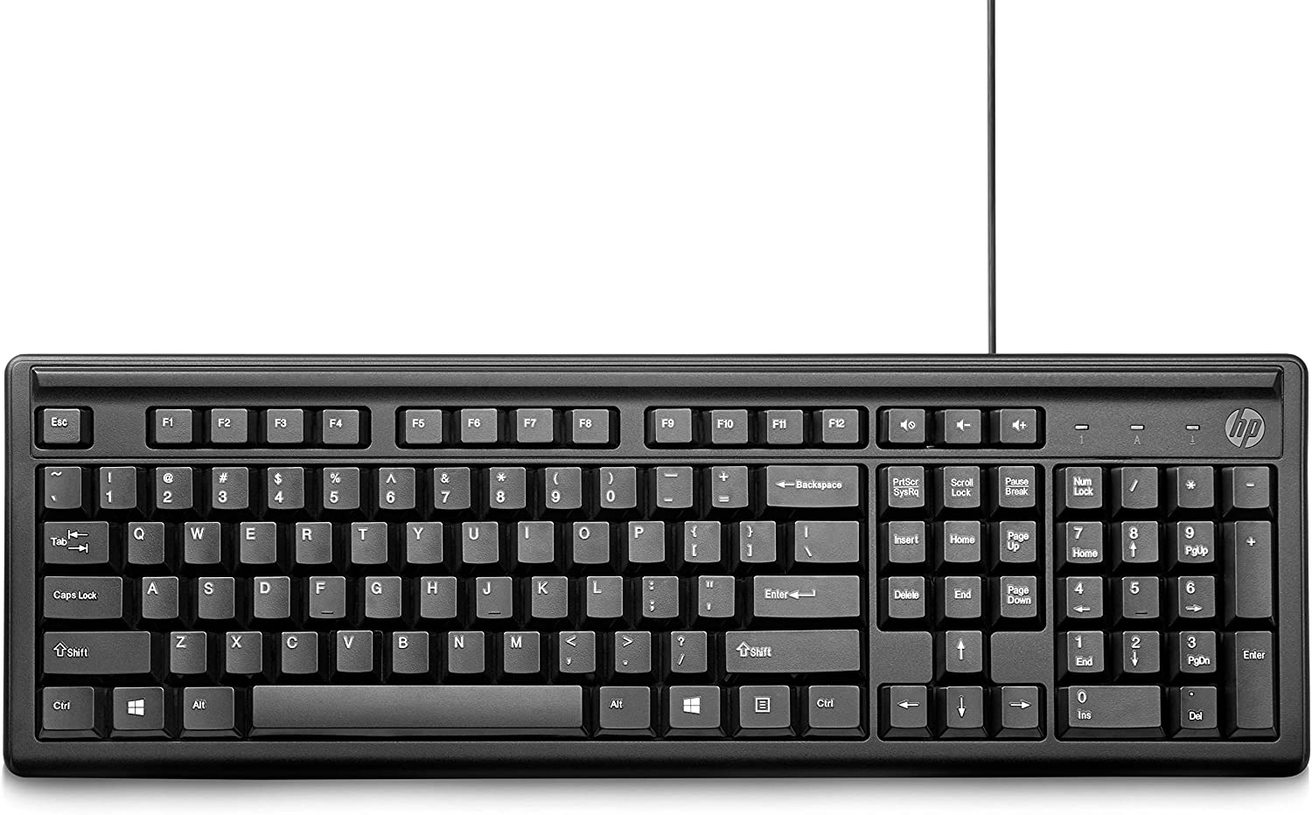

Slide 7
মাউস
পয়েন্টার ডিভাইস বলা হয়।
মাউসে সাধারণত দু’টি বোতাম ও একটি স্ক্রল চক্র থাকে।
বাম দিকের বোতামটি একবার ক্লিক করলে কম্পিউটারের প্রোগ্রাম সিলেক্ট করা যায় ও ডাবল ক্লিক করলে প্রোগ্রাম চালু হয় । ডান ডিকের বোতামটি এক বার ক্লিক
করলে সাধারণত একটি মেনু বা তালিকা পাওয়া যায়।

Slide 9
মাইক্রোফোন
মাইক্রোফোন এক ধরনের যন্ত্র, যাকে কথ্য
ভাষায় মাইকও বলা হয়ে থাকে। এটি এক
ধরনের সেন্সর হিসেবে কাজ করে, যা শব্দ শক্তিকে তড়িৎশক্তিতে রুপান্তর করে। কম্পিউটার,
মোবাইল ফোন, অডিও রেকর্ডার, শ্রবণ সহায়ক
যন্ত্র, মেগাফোন, রেডিও বা টেলিভিশন সম্প্রচার কেন্দ্র ইত্যাদি ক্ষেত্রে এর বহুল ব্যবহার পরিলক্ষিত হয় ।

Slide 11
ডিজিটাল ক্যামেরা
যে ক্যামেরা গুলোতে সনাতনী ফিল্ম
ব্যবহৃত হয় না, বরং তার বদলে
মেমরী চিপের মধ্যে ছবি ধারণ করে রাখার ব্যবস্থা থাকে।
ডিজিটাল ক্যামেরার মান হিসাব করা হয় মেগা পিক্সেল দিয়ে: যত বেশি
মেগা পিক্সেল তত বেশি বড় ছবি ধারণ করার ক্ষমতা।

Slide 12
ওয়েবক্যাম
ওয়েবক্যাম হলো বিশেষ ধরনের ভিডিও ক্যামেরা যা একটি কম্পিউটারের সাথে ইউএসবির মাধ্যমে যুক্ত হয়ে ইন্টারনে টে ভিডিও আদান-প্রদান করতে পারে। ১৯৯১ সালে কেমব্রিজ বিশ্ববিদ্যালয় এ ওয়েবক্যাম আবিষ্কার হয়। একুশ শতক থেকে ল্যাপটপ নির্মাতা প্রতিষ্ঠানগুলো ল্যাপটপেই ওয়েবক্যাম যুক্ত করা শুরু করেছে।
ওয়েবক্যামে লেন্স, ইমেজ সেন্সর ও মাইক্রোফোন থাকে।

Slide 13
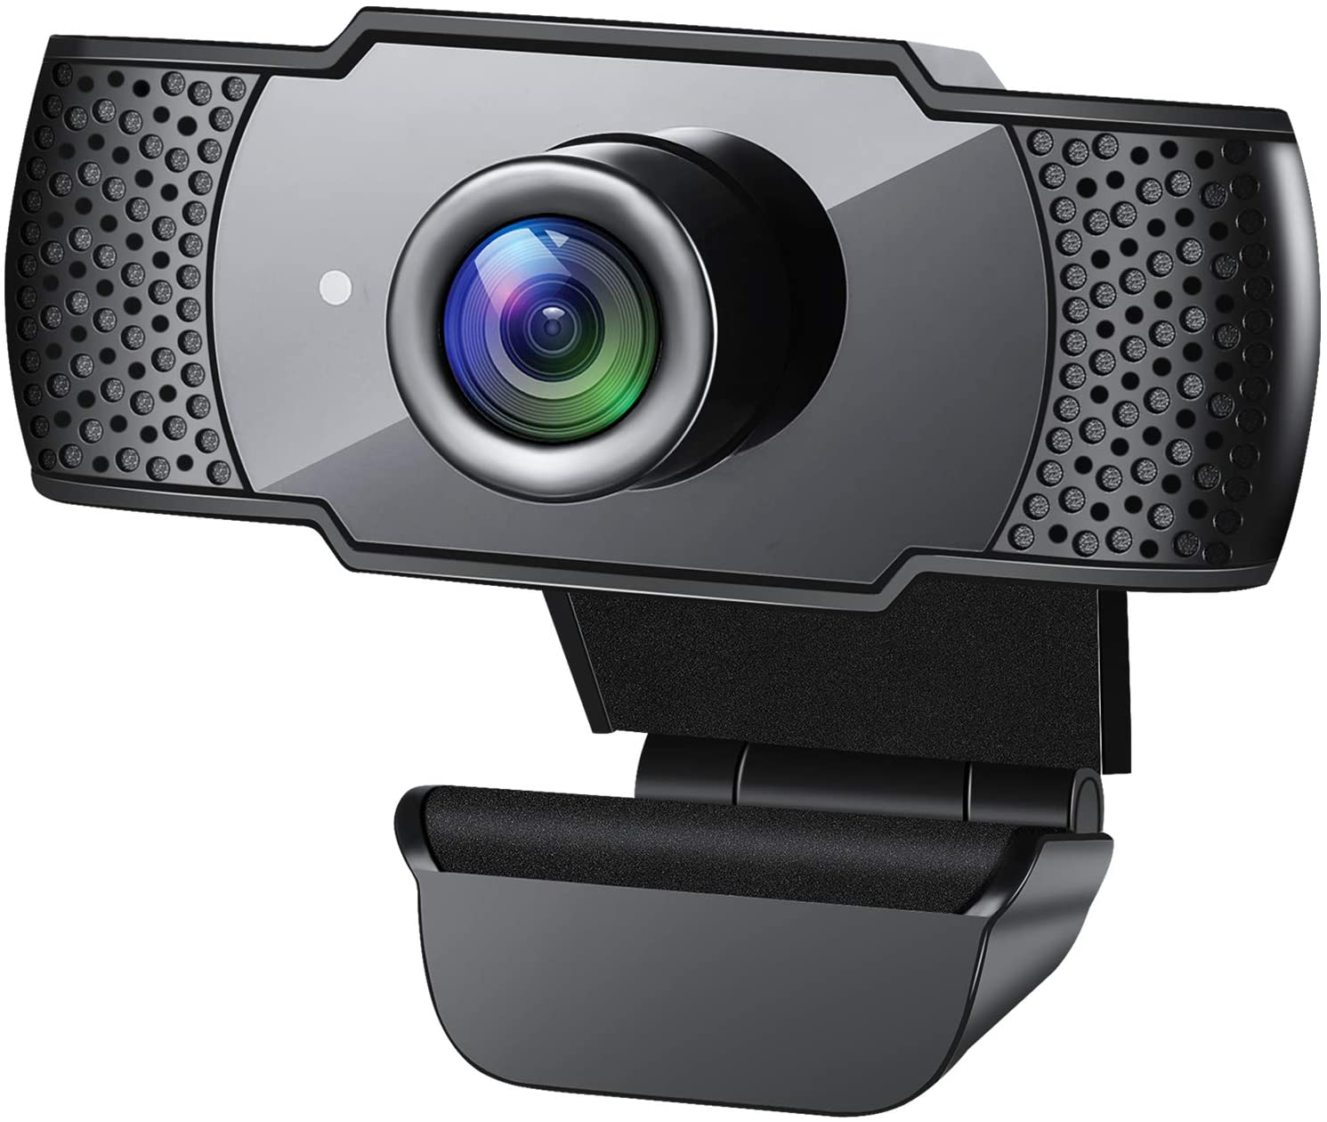
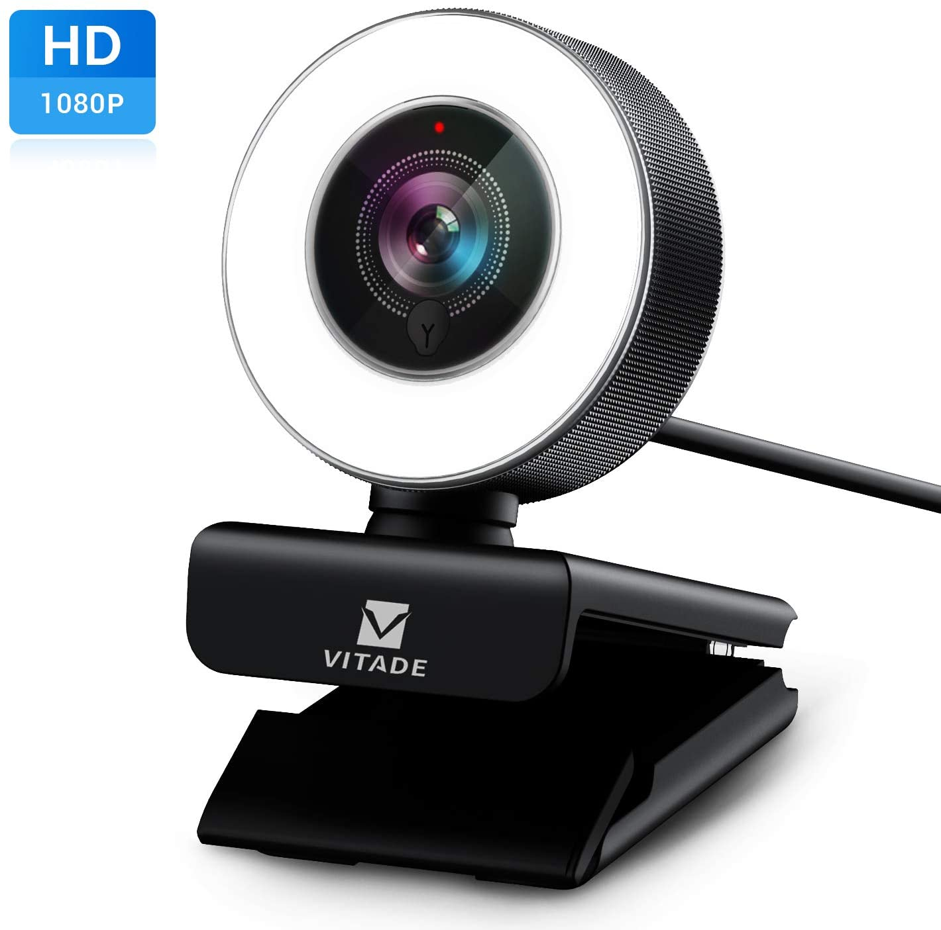

Slide 14
স্ক্যানার
স্ক্যানার হলো কোন ছবি বা লেখা হুবুহু ডিজিটাল ডাটায় বা কম্পিউটারে সংরক্ষণের জন্য ব্যবহৃত যন্ত্র। বর্তমানে
ডিজিটাল ক্যামেরা আসার পূর্বে ছাপা কোন তথ্য কম্পিউটারে
সংরক্ষণের এটি ছিল একমাত্র সমাধান।
এতে ফটেকপি মেশিনের মত একটি কাচের উপর নির্দিষ্ট ছবি বা কাগজটিকে কাচের দিকে মুখ করে রেখে এর ঢাকণাটি
দিয়ে ঢেকে দেয়া হয়। প্রথমবার একটি প্রাকদর্শন দেখায়
এতে ব্যবহারকারি তার প্রয়োজন নির্দিষ্ট করন করার পর
স্ক্যান নির্দেশ দিয়ে কাগজের তথ্যটি চূড়ান্ত ভাবে কম্পিউটারে
সংরক্ষণের জন্য উপস্থাপন করে।

Slide 15
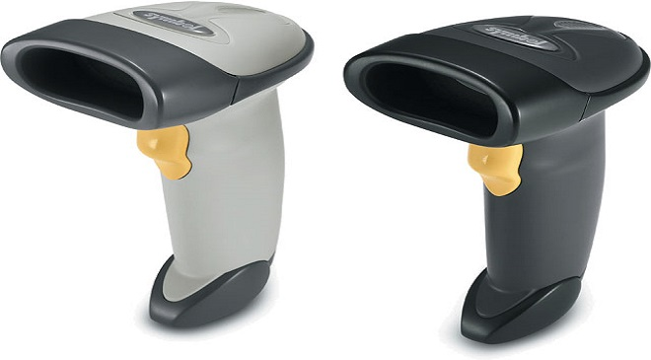
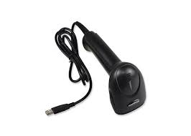

Slide 16
অপটিক্যাল মার্ক রিডার (OMR)
যে যন্ত্রের সাহায্যে পেন্সিল বা কালির দাগ পাঠ করা যায় সে
যন্ত্রকে অপটিক্যাল মার্ক রিডার (OMR) বলে। OMR এক ধরনের পঠনযন্ত্র। যা কালো কালির দাগ বা পেন্সিলের দাগ বুঝতে পারে। এই পদ্ধতিতে উত্তরপত্র যাচাই করলে কোনো ভুলের আশঙ্কা থাকে না।
যখন উত্তর পত্রটি OMR মেশিনে দেওয়া হয় তখন OMR সব কালো কালির দাগগুলো পড়ে নেয় তারপর আগে কম্পিউটারের স্মৃতিতে রাখা উত্তরের সাথে মিল করে সঠিক উত্তর নির্ণয় করে। OMR দিয়ে সঠিকভাবে পরীক্ষার খাতা মূল্যায়ন করা হয়।

Slide 17
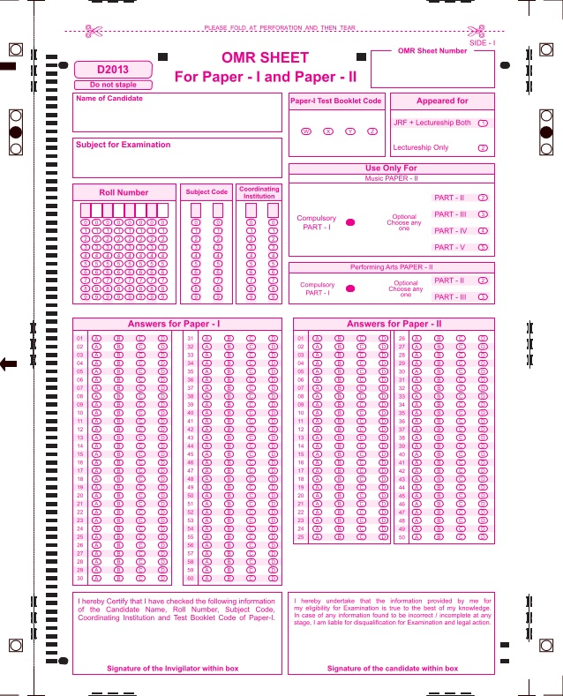

Slide 18
মেমোরি ও স্টোরেজ
কম্পিউটার মেমোরি বলতে কোন
কম্পিউটার ব্যবস্থায় স্থায়ী বা অস্থায়ীভাবে উপাত্ত ধারণকারী যন্ত্রাংশকে বোঝায়। এগুলি মূলত
অর্ধপরিবাহী চিপ দিয়ে বানানো হয়ে থাকে।

Slide 19
মেমোরির একক

Slide 20
RAM
RAM(Random access memory) হল
এক ধরনের কম্পিউটারের উপাত্ত (ডাটা) সংরক্ষণের
মাধ্যম। র‌্যাম থেকে যে কোন
ক্রমে উপাত্ত "অ্যাক্সেস" করা যায়, এ
কারণেই একে র‌্যান্ডম অ্যাক্সেস মেমোরি বলা হয়।
র‌্যান্ডম শব্দটি দিয়ে এখানে বুঝানো হয়েছে - যে কোনো উপাত্ত (তার অবস্থানের উপরে নির্ভর না করে) ঠিক
একই নির্দিষ্ট সময়ে উদ্ধার করা যায়।

Slide 21
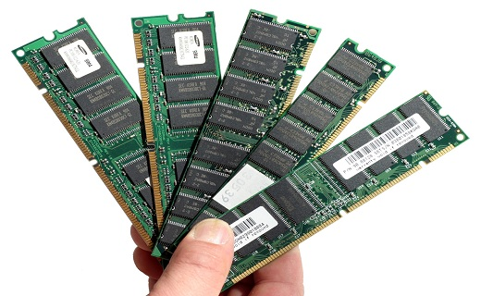

Slide 22
ROM
ROM(Read-only memory) হল এক
ধরনের সংরক্ষণ মাধ্যম যা কম্পিউটার এবং অন্যান্য
ইলেক্ট্রনিক যন্ত্রে উপাত্ত (ডাটা) স্থায়ীভাবে সংরক্ষণ করতে
ব্যবহার করা হয়।
রমে যে তথ্য থাকে তা পরিবর্তন করা যায় না বা করা গেলেও তা খুব ধীরে অথবা করা কঠিন।

Slide 23
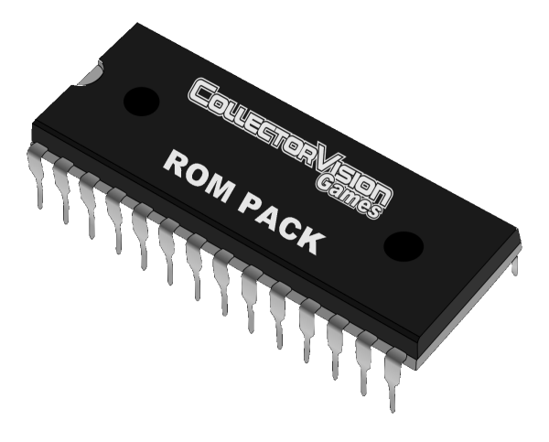

Slide 24
মেমোরি ও স্টোরেজ ডিভাইস
হার্ডডিস্কঃ হার্ড ডিস্ক, হার্ড ড্রাইভ বা ফিক্সড ড্রাইভ হলো ডাটা সংরক্ষণের যন্ত্র যা তথ্য জমা এবং
পরবর্তী সময়ে পড়ার জন্য ব্যবহৃত হয়। হার্ড
ডিস্ক ড্রাইভ কম্পিউটার বন্ধ করার পরও ডাটা সংরক্ষন করে রাখে।

Slide 25
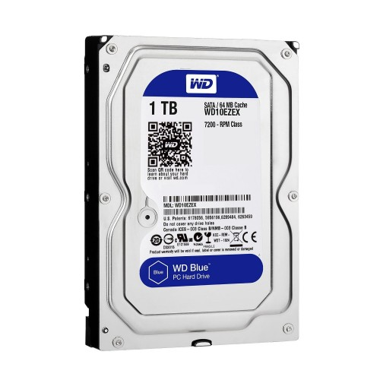
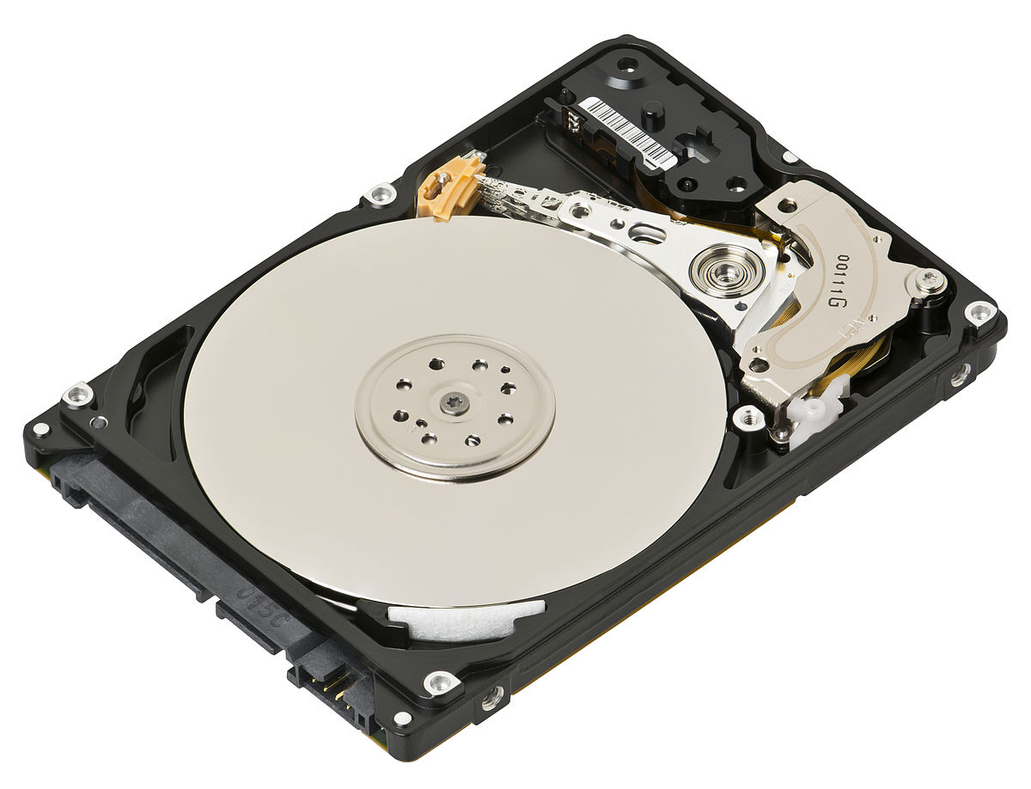

Slide 26
সিডি(CD)/ডিভিডি (DVD)
সিডি(CD)
CD-ROM এর পূর্ণরূপ হচ্ছে Compact Disk Read Only Memory.
এতে এক স্তরে ডেটা সংরক্ষণ করা হয়।
ধারণ ক্ষমতা তুলনামূলকভাবে কম। ৭০০ মেগাবাইটের মতো।
ডিভিডি (DVD)
DVD এর পূর্ণরূপ হচ্ছে Digital Video Disk অথবা Digital Versatile Disk.
এতে একাদিক স্তরে ডেটা সংরক্ষণ করা হয়।
ধারণক্ষমতা তুলনামূলকভাবে বেশি। ৪.৭ গিগাবাইট থেকে ১৭ গিগাবাইট বা তারও উপরে।

Slide 27
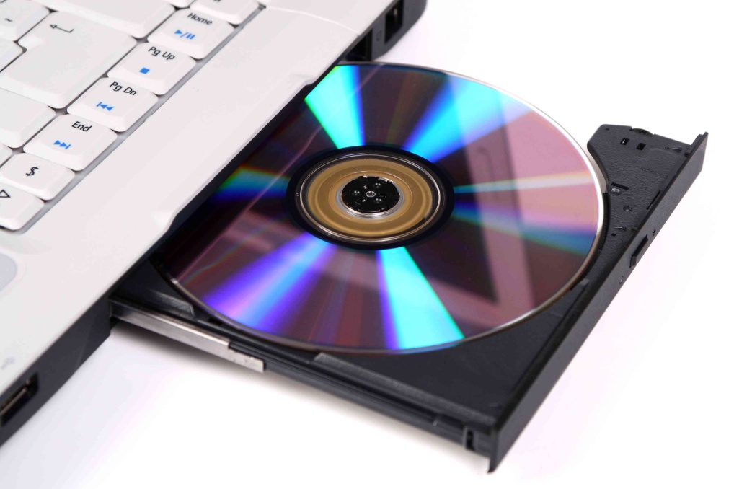

Slide 28
ফ্ল্যাশ ড্রাইভ
ফ্ল্যাশ ড্রাইভ ডাটা স্টোরেজ ডিভাইস এবং ইউএসবি (ইউনিভারসাল সিরিয়াল বাস) ইন্টারফেস এর সমন্বয়ে গঠিত। ফ্ল্যাশ ড্রাইভ সাধারণত সিস্টেম থেকে বিচ্ছিন্নকরণযোগ্য এবং এতে পুনরায় ডাটা লিখা যায়। ইউএসবি ফ্লাশ ড্রাইভ আকারে ছোট, অনেক দ্রুত, হাজার গুণ বেশি ধারণক্ষমতা এবং চলমান পার্টস না থাকায় অনেক বেশি টেকসই এবং নির্ভরযোগ্য।

Slide 29
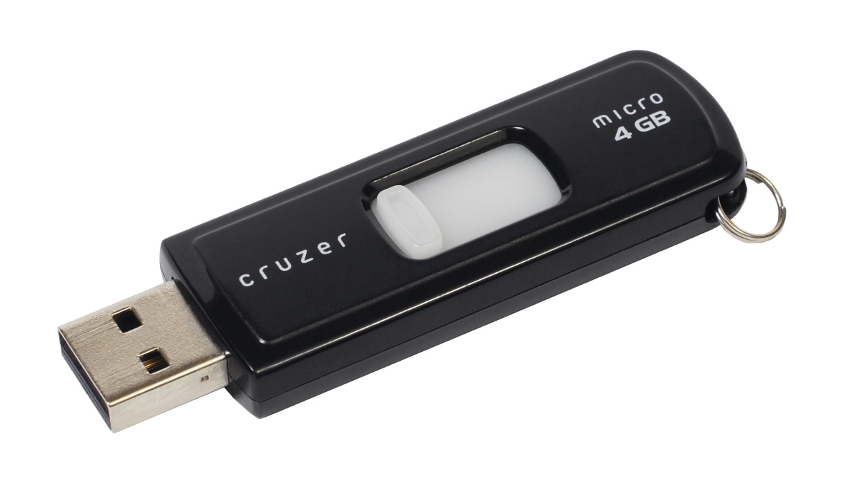

Slide 30
মেমোরি কার্ড
মেমোরি কার্ড হলো একটি ইলেকট্রনিক তথ্যভাণ্ডার ডিভাইস যা ডিজিটাল তথ্য সংরক্ষণের জন্য ব্যবহৃত হয়। এটি সাধারণত পোর্টেবল ইলেকট্রনিক ডিভাইস যেমন ডিজিটাল ক্যামেরা ,মোবাইল ফোন, ল্যাপটপ, কম্পিউটার, ট্যাবলেট, পিডিএ, ব্যবহৃত হয়। মেমোরি কার্ড হলো সংরক্ষিত ন্যানোটেকনোলজি।অতঃপর ডাটা সংরক্ষণের নতুন সংযোজন যা কম্পিউটার থেকে ছোটবড় যেকোনো ডিভাইসের ব্যবহার করা হয়ে থাকে।

Slide 31
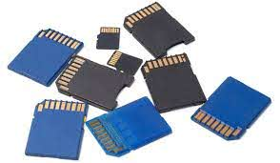

Slide 32
ধন্যবাদ

